Slide 1


Организационная культура и организационное поведение. Пример организационной культуры крупных современных компаний
Московский государственный технический университет
им. Н. Э. Баумана
Журавлев Николай Вадимович
Группа: РК6-52Б

Slide 2
Содержание
Содержание……………………………………………………………………………….……………………………………………………………….2
Цель презентации……………….…………………………………………………….……………………………………………………………….3
Зачем это нужно?…………..………………………………………………………….……………………………………………………………….4
Сильные и слабые. Последствия………………..…………………………….……………………………………………………………….5
Типы…………..……………………………………………………………………………….……………………………………………………………….6
Основные компоненты организационной культуры………………………………………….…………………………………….7
Организационное поведение…………………………………….…………….……………………………………………………………….8
Точки зрения…………………………………………………….………………………………………………………………………………………..9
Организационная культура Google………………….………………………………………………………………………………………10
Организационная культура Facebook……………..….…………………………………………………………………………………...11
Организационная культура СССР……………………………..………………………………………………………………………………12
Вывод………………………………………………………………..………………………………………………………………………………………13
Список литературы………………………………………………………..…………………………………………………………………………14
2

Slide 3

Цель презентации
Изучить понятия “Организационная культура” и “Организационное поведение”, типы организационной структуры, основные компоненты, и точки зрения работников и модели их поведения. Посмотреть примеры их использования на практике.
3

Slide 4
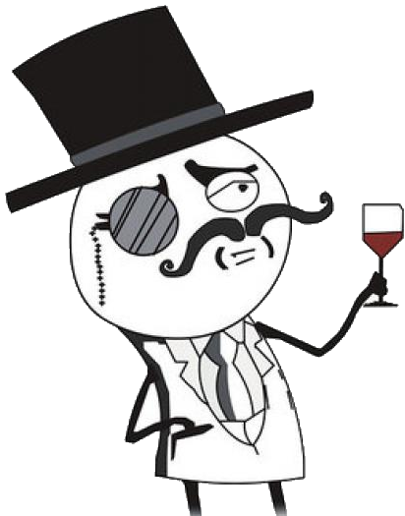

Зачем это нужно?
Организационная культура – это социальное явление, которое возникает на любом предприятии и является системой ценностей, убеждений, а также норм, ролей, правил, которые направляют деятельность организации (предприятия).
Организационное поведение – это поведение организации в социальной, технологической и экологической среде, ее деятельность, взаимоотношения с иными организациями, а также отдельными людьми.
4

Slide 5
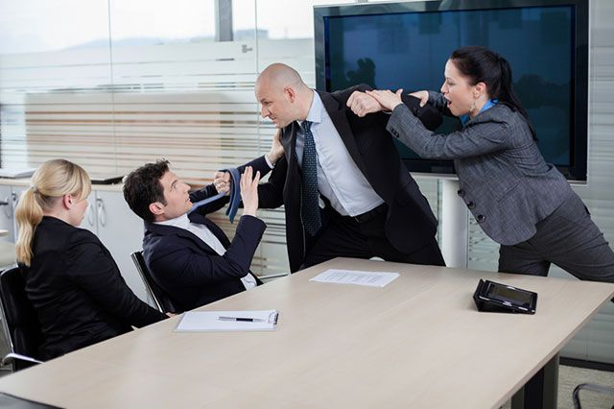

Сильные и слабые культуры. Последствия
Сила культуры измеряется в:
«Толщине» культуры
Степени разделяемости культуры членами организации
Ясности приоритетов культуры
5

Slide 6
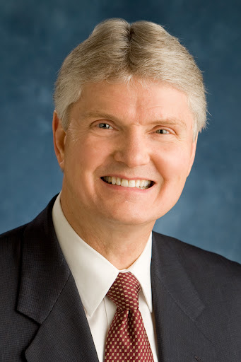
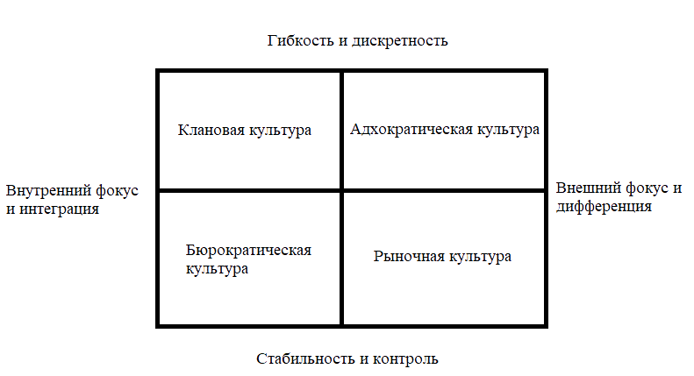
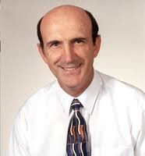
Типы культур
Камерон Ким
Куинн Роберт
6

Slide 7

Основные компоненты организационной культуры
Культура управления
Культура производства
Культура внешних отношений
Предпринимательскую культура
Экологическая культура
Культура отношений с акционерами
7

Slide 8



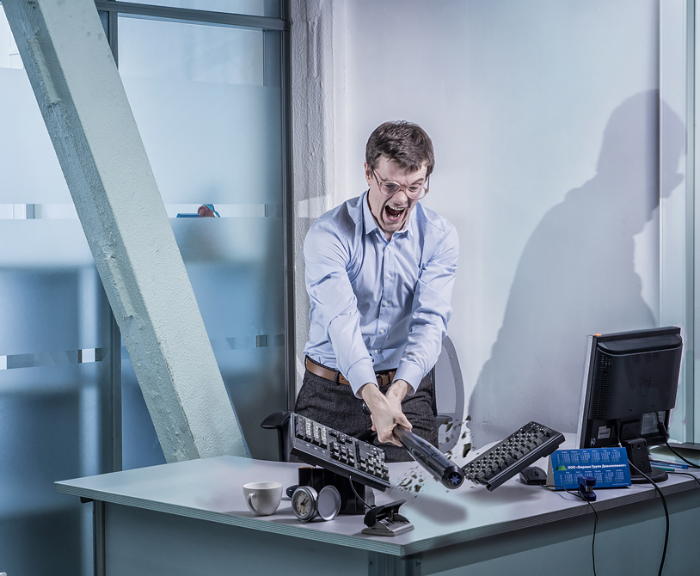
Организационное поведение
Выделяют 4 модели организационного поведения сотрудников:
Дисциплинированный и преданный член организации
Приспособленец
Оригинал
Бунтарь
8

Slide 9
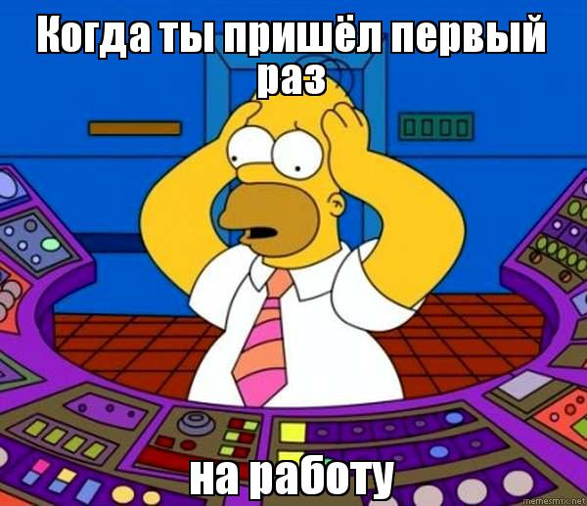
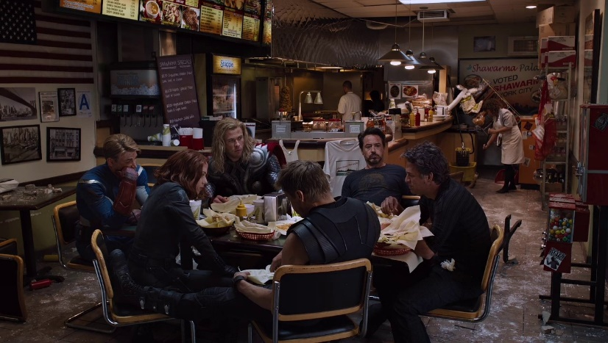
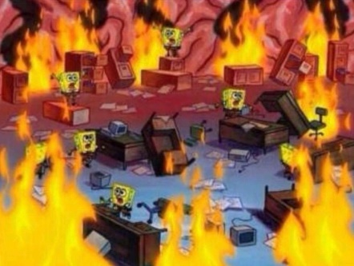
Точки зрения
Работник
ИЛИ
Менеджер
9

Slide 10
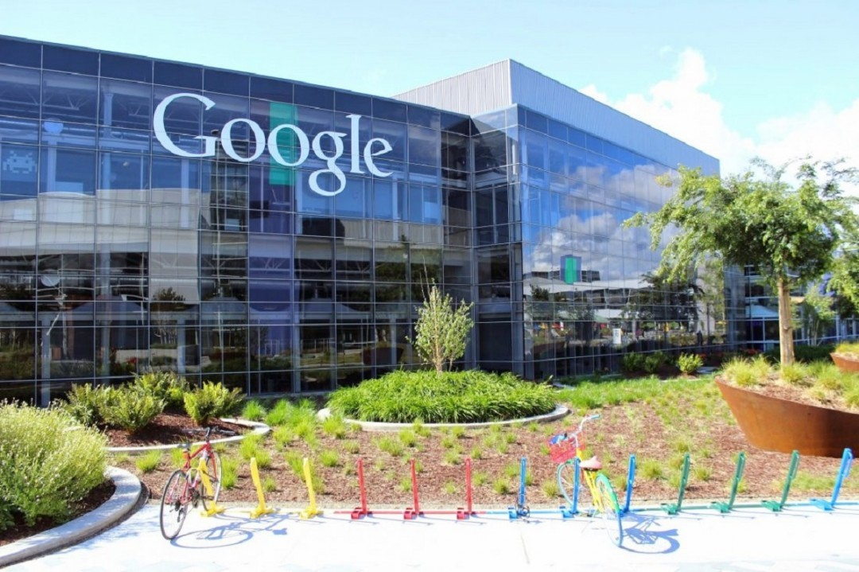
Организационная культура Google
Компания хочет, чтобы люди проводили больше времени на работе, поэтому создаёт для них все условия. В Google есть душевые комнаты, раздевалки и шкафчики для вещей, что позволяет сотрудникам работать так долго, как они того хотят, потенциально — днями напролет.
10

Slide 11
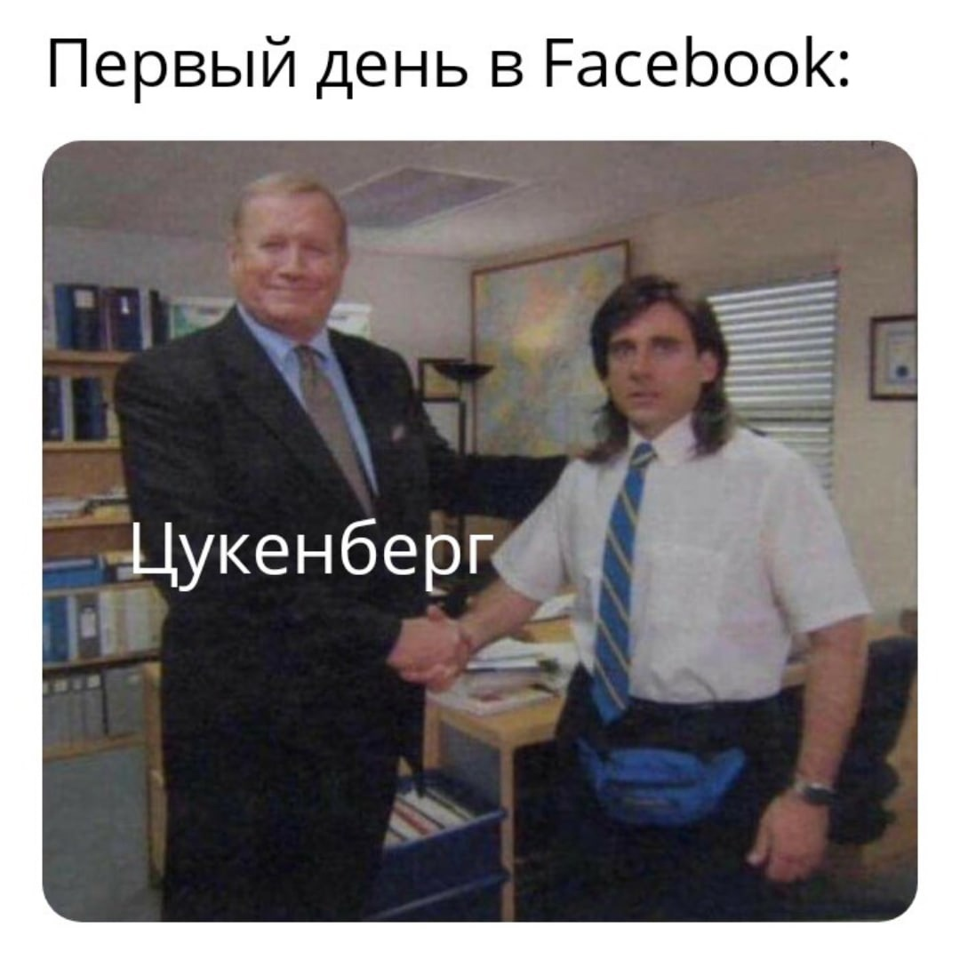
Организационная культура Facebook
Facebook использует открытое офисное пространство, где руководители, включая Марка Цукерберга, работают рядом с рядовым персоналом, и оборудовала территорию для пеших прогулок.
11

Slide 12
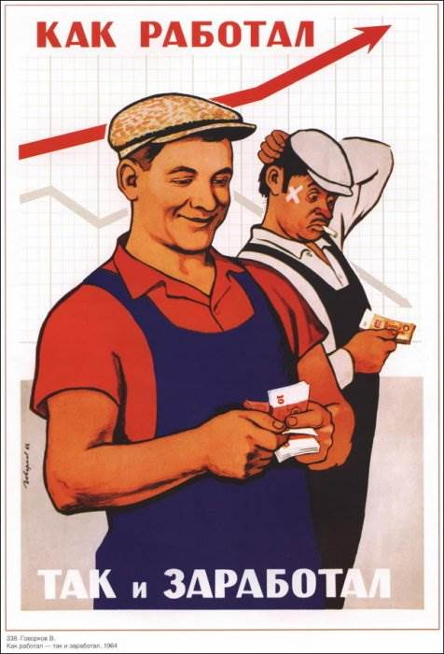

Организационная культура СССР
12

Slide 13

Вывод
Организационная культура очень важна на предприятии, если люди довольны своих окружением, они замотивированы работать лучше, что положительно скажется на качестве продукта.
13

Slide 14
Список литературы
О. Е. СТЕКЛОВА ОРГАНИЗАЦИОННАЯ КУЛЬТУРА Учебное пособие
https://up-pro.ru/encyclopedia/organizacionnaya-kultura/
https://up-pro.ru/encyclopedia/organizacionnoe-povedenie/
14

Slide 15
Спасибо за внимание!

